Slide 1
Zajęcia 20.06.
Klasy trzecie

Slide 2
Witamy was serdecznie!
Wszyscy się witamy,
rękami machamy,
pięknie pozdrawiamy
i szybko siadamy.

Slide 3
Zapiszcie w zeszytach temat zajęć:
Omówienie książki Justyny Bednarek - „Niesamowite przygody dziesięciu skarpetek - 4 prawych i 6 lewych”.

Slide 4
Krótki wstęp:

Slide 5
Pamiętacie jak to się zaczęło? Obejrzyjmy krótki filmik o przygodach skarpetek:
https://www.youtube.com/watch?v=mQG0qbfJIK8

Slide 6
Co się dzieje, kiedy skarpety „dają nogę”?

Slide 7
Czy znacie jeszcze jakieś inne wyrażenia ze słowem „noga” lub „nogi”?
Związki frazeologiczne
Frazeologizmy

Slide 8
Przykłady związków frazeologicznych:
Kłamstwo ma krótkie nogi – kłamstwo zawsze wychodzi na jaw, nie warto kłamać
Pies z kulawą nogą – nie zainteresować się czymś, nie dbać o coś
Rzucać kłody pod nogi – celowo komuś przeszkadzać, utrudniać mu coś
Wziąć nogi za pas – uciekać bardzo szybko, w popłochu
Dać nogę – uciec szybko skądś
Iść noga za nogą – poruszać się bardzo wolno
Być kulą u nogi – być ciężarem, przeszkodą, ograniczać kogoś
Wstać lewą nogą – mieć od rana zły humor
Skoczyć gdzieś na jednej nodze – załatwić coś natychmiast, błyskawicznie
Powłóczyć ledwo nogami – iść z trudem, wlec się
Coś ma ręce i nogi – coś jest przemyślane, sensowne, uporządkowane
Nie czuć nóg – być bardzo zmęczonym
Stawiać na nogi – wyleczyć kogoś, przywracać siły, zdrowie
Stanąć na nogi – dorobić się, wzbogacić, uniezależnić się, usamodzielnić się
Przewracać coś do góry nogami – szukać czegoś, robić bałagan

Slide 9
Zabawa w związki frazeologiczne!

Slide 10
Co inne dzieci sądzą o naszej lekturze?
https://www.youtube.com/watch?v=hKbMY-5cN8k

Slide 11
Przypomnijmy sobie treść książki:

Slide 12
Koło Fortuny!!!
https://wheelofnames.com/view/pl/5kh-abn/

Slide 13
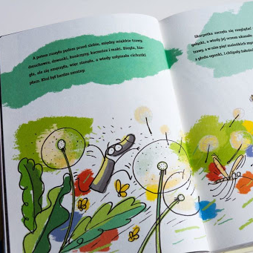
Zadanie – uporządkujcie kolejność wydarzeń.
Ważna misja Doktora Skarpety
Odkrycie dziury w podłodze
Przemiana czerwonej skarpetki w piękną różę
Wezwanie hydraulika przez mamę Małej Be
Obrona rudego kotka przez skarpetę z owczej wełny
Mała szara skarpetka zostaje mysią mamą
Detektyw-Skarpeta rozwiązuje zagadkę znikających ciasteczek
Kariera polityczna granatowej skarpetki
Wygranie castingu do serialu przez elegancką czarną skarpetkę
Znikanie skarpetek podczas prania

Slide 14
Prawidłowa kolejność wydarzeń:
Znikanie skarpetek podczas prania
Wezwanie hydraulika przez mamę Małej Be
Odkrycie dziury w podłodze
Wygranie castingu do serialu przez elegancką czarną skarpetkę
Mała szara skarpetka zostaje mysią mamą
Kariera polityczna granatowej skarpetki
Obrona rudego kotka przez skarpetę z owczej wełny
Przemiana czewonej skarpetki w piękną różę
Detektyw-Skarpeta rozwiązuje zagadkę znikających ciasteczek
Ważna misja Doktora Skarpety

Slide 15
Czas na origami!
https://www.youtube.com/watch?v=DTWdfxfwFyM

Slide 16
Pora na sprawdzenie znajomości lektury!
https://samequizy.pl/ile-wiesz-o-skarpetkach-quiz-na-podstawie-ksiazki-niesamowite-przygody-dziesieciu-skarpetek/

Slide 17
Odrobina ruchu – taniec z zamrażaniem!
https://www.youtube.com/watch?v=388Q44ReOWE

Slide 18
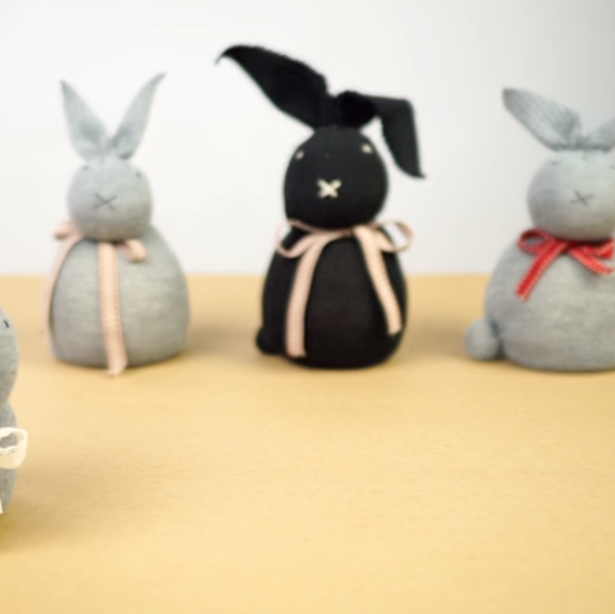
Zobaczcie co można zrobić ze zwykłej, pojedynczej skarpetki:
https://www.youtube.com/watch?v=wAVTm1nNFx8&t=12s

Slide 19
Czy wiecie, że nasza książka ma swoja kontynuację?
Książka tak bardzo spodobała się dzieciom, że powstała kolejna, z dalszymi przygodami skarpetek, pt. „Nowe przygody skarpetek (jeszcze bardziej niesamowite)”:
https://www.youtube.com/watch?v=41RckRIx-14&t=38s
... a ostatnio Justyna Bednarek napisała następną: „Banda Czarnej Frotte”!
https://www.youtube.com/watch?v=Q9bBJOWxiIU&t=87s

Slide 20
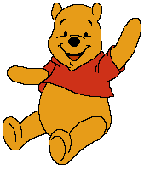
To już wszystko na dzisiaj. Do zobaczenia za tydzień!
Wszyscy się żegnamy,
rękami machamy,
pięknie pozdrawiamy
i szybko znikamy.

